Slide 1
Математика

Slide 2
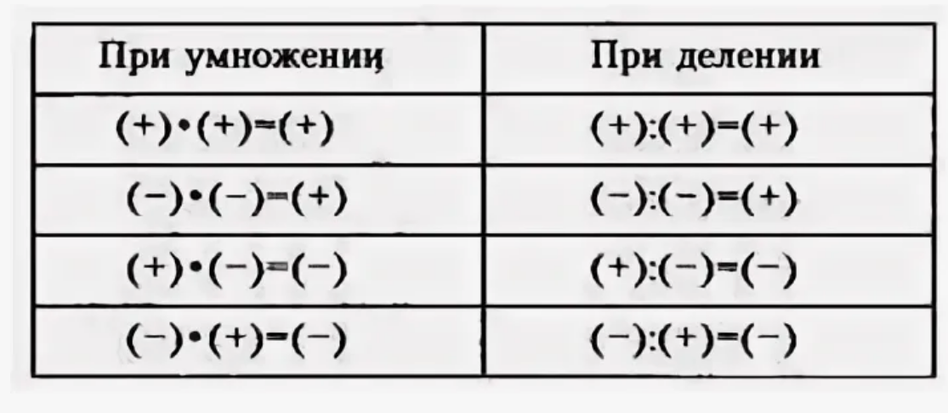

Slide 3
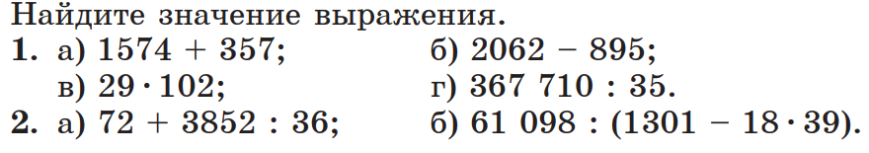

Slide 4
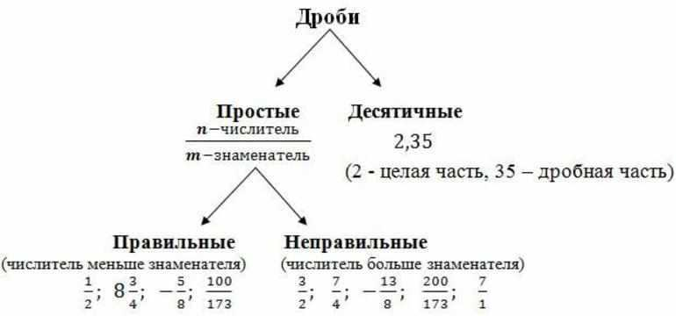
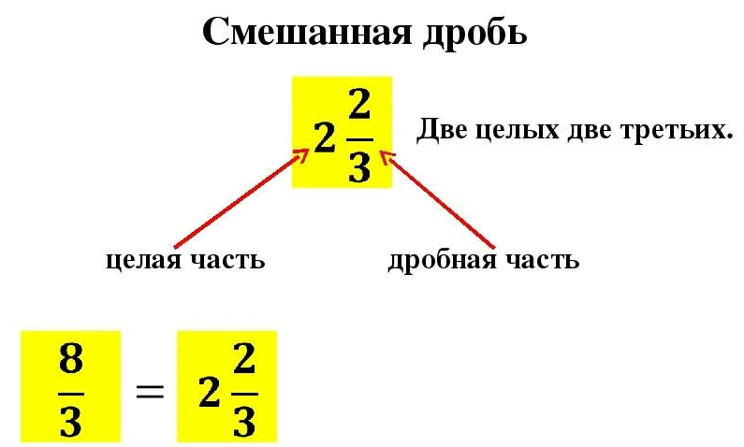

Slide 5
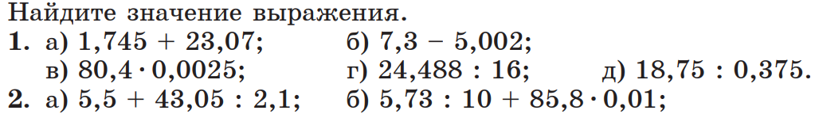

Slide 6
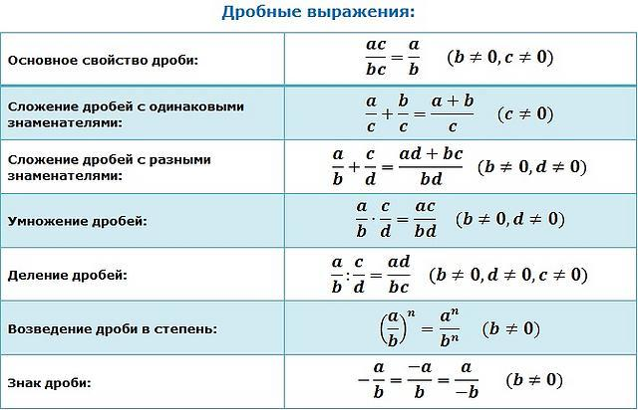

Slide 7
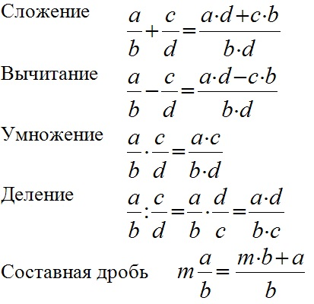
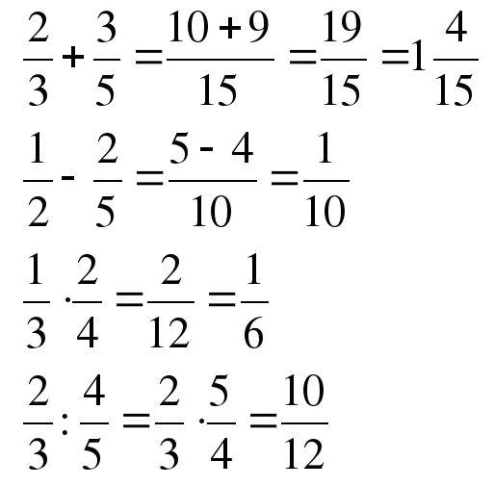
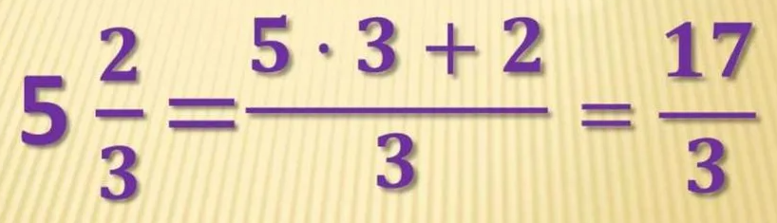

Slide 8
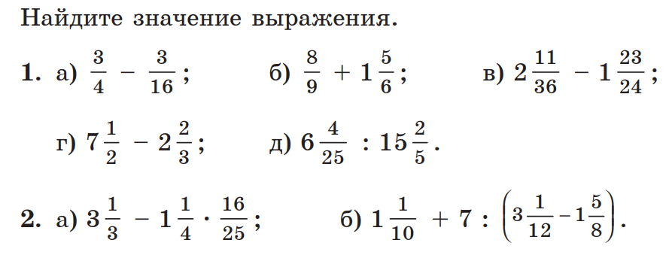

Slide 9
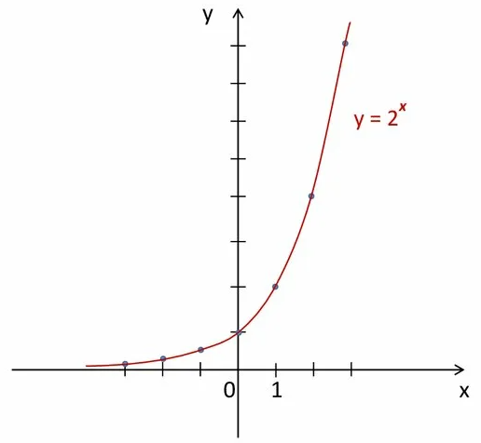
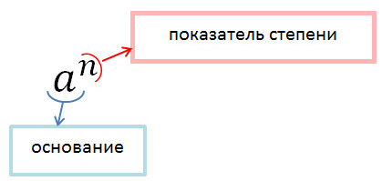


Slide 10
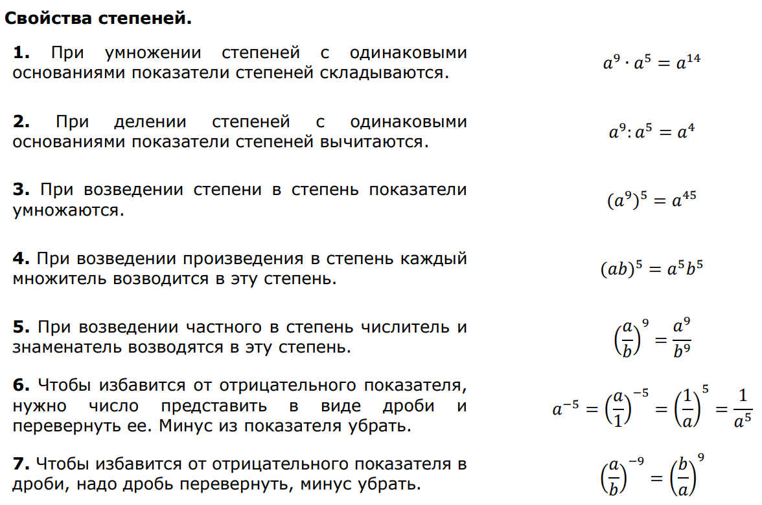

Slide 11

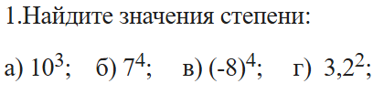
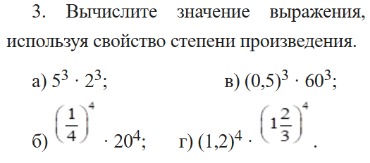

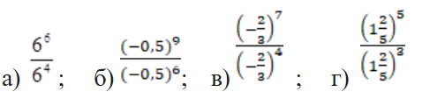
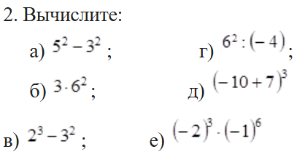
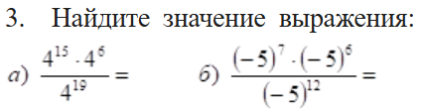

Slide 12
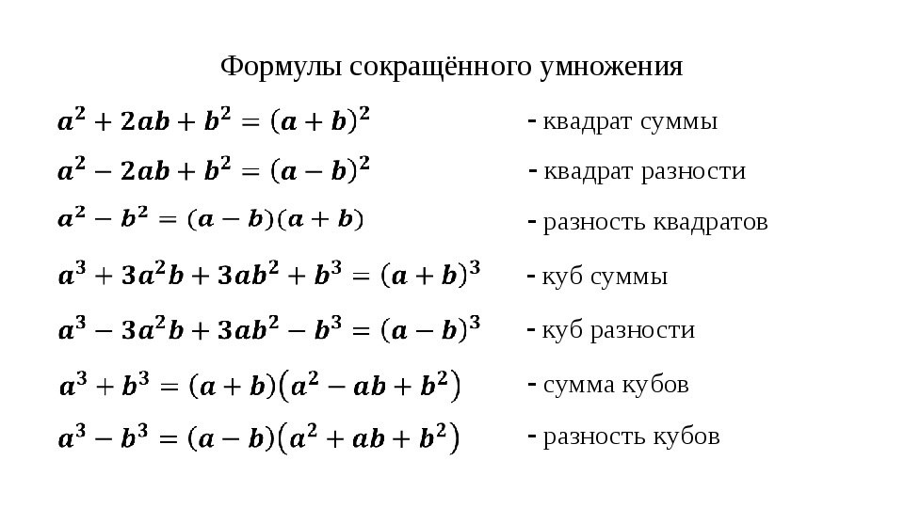

Slide 13

Линейные уравнения и неравенства

Slide 14
Линейные уравнения и неравенства
Определение линейного уравнения вида ax+b=0.
Определение линейного неравенства вида ax+b>0, ax+b<0, ax+b≥0, ax+b≤0.
Основные правила решения:
Перенос слагаемых с изменением знака.
Деление обеих частей на число.
Важное правило для неравенств: при делении на отрицательное число знак неравенства меняется на противоположный.

Slide 15
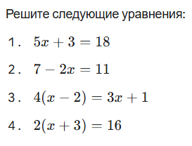
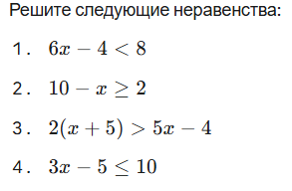

Slide 16

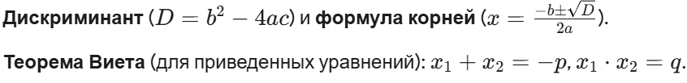
Квадратные уравнения и неравенства
Определение квадратного уравнения вида
Методы решения:
Метод параболы:
Найти корни квадратного уравнения ax2+bx+c=0.
Отметить их на числовой прямой.
Определить направление ветвей параболы (вверх при a>0, вниз при a<0).
Определить знаки на полученных интервалах.

Slide 17
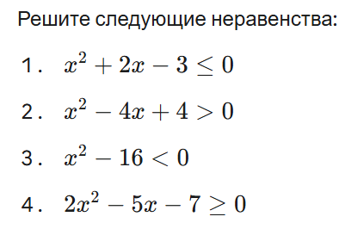
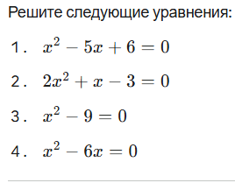

Slide 18


Дробно-линейные уравнения и неравенства
Дробно-линейное уравнение вида
Дробно-линейное неравенство вида
Метод интервалов:
Найти нули числителя (P(x)=0) и нули знаменателя (Q(x)=0).
Отметить эти точки на числовой прямой. Нули знаменателя всегда выколотые (открытые) точки.
Разбить числовую прямую на интервалы.
Выбрать контрольную точку в каждом интервале и определить знак выражения.

Slide 19
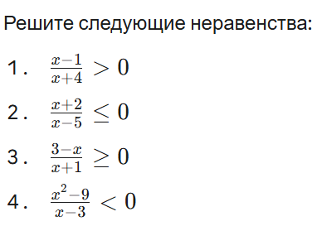
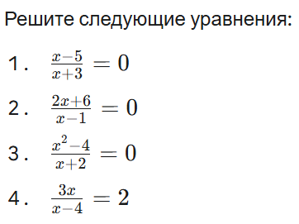

Slide 20
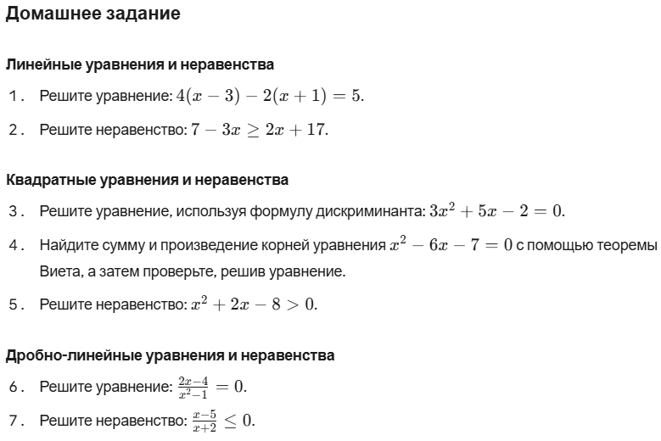

Slide 21
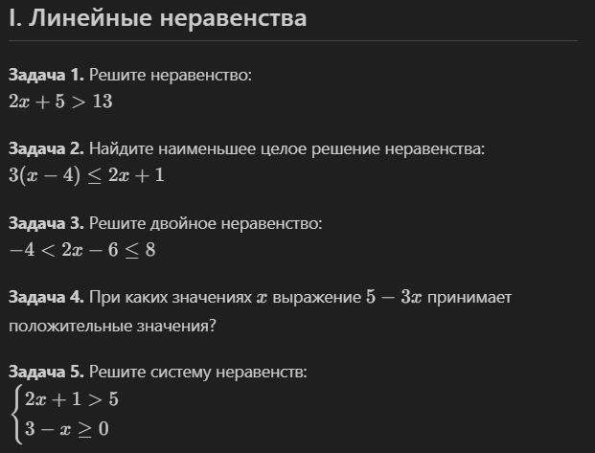
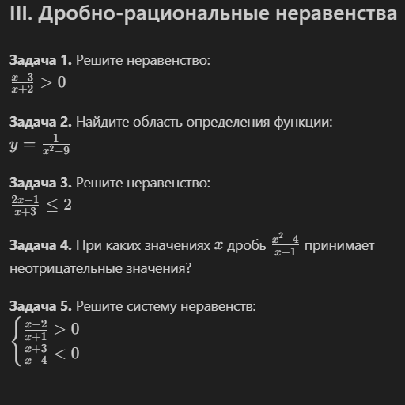
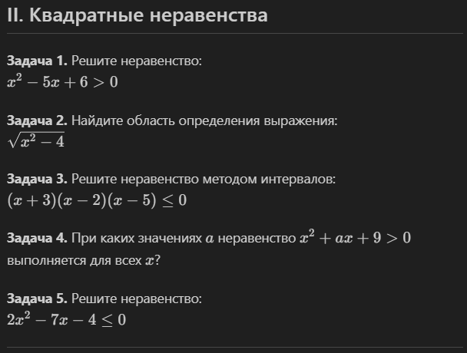
Практика

